Slide 1
Víz a Földön

Slide 2
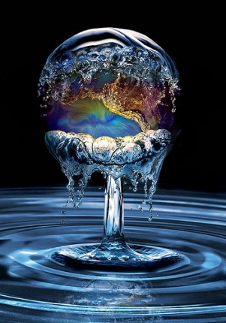
A víz nélkülözhetetlen az élethez. Ez az egyik legfontosabb anyag a Földön.
Az egyetlen olyan anyag, amely mindhárom halmazállapotban (szilárd, folyékony, légnemű) megtalálható a természetben.

Slide 3
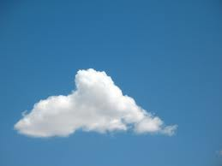
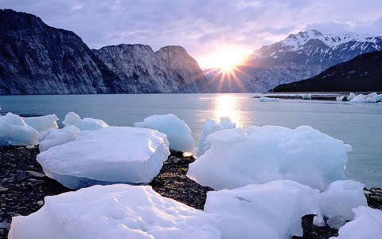
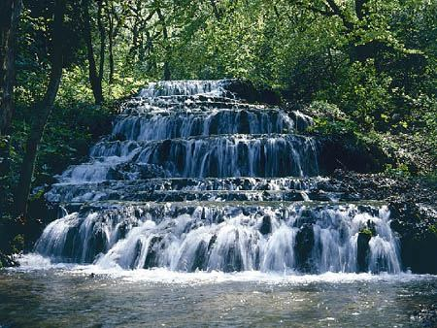

Slide 4
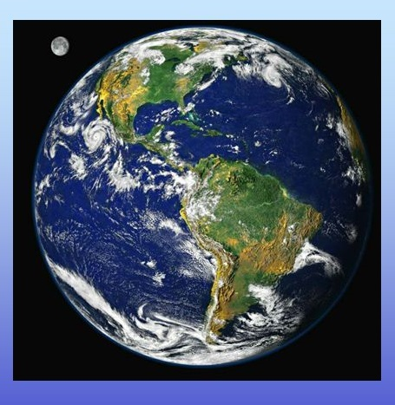
A Föld felszínének kb. 71%- át víz borítja

Slide 5
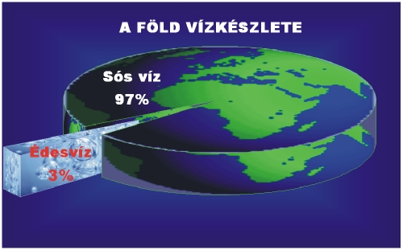
A Föld vízkészletének csupán 3%- a édesvíz, a többi 97% sósvíz.

Slide 6
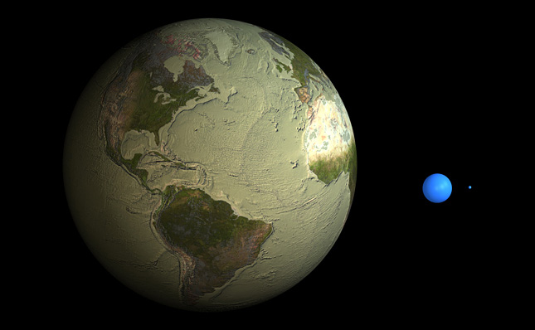
A Föld vízkészletének arányai: a nagyobbik kék gömb a teljes földi vízkészletet, a kicsi kék gömb az édesvíz arányát modellezi.

Slide 7
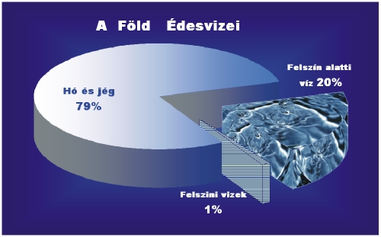
Az édesvizek megoszlása

Slide 8
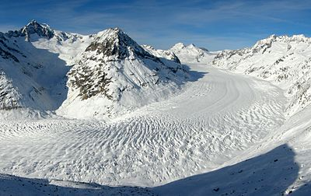
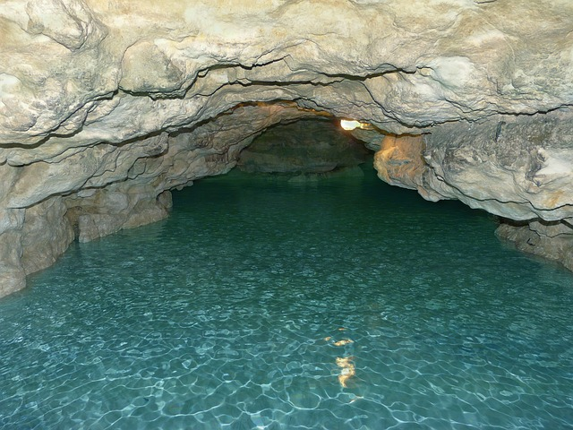
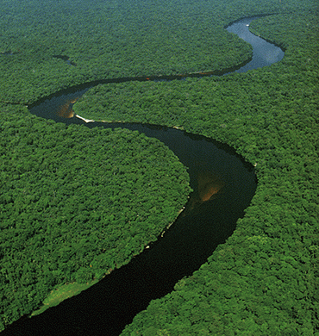
Az édesvizek 79%- a szilárd halmazállapotú (hó, jég, gleccserek).
20% a felszín alatt található (pl. ásványvizek, barlangi tavak, stb.).
1% felszíni víz (pl. tavak, folyók).

Slide 9
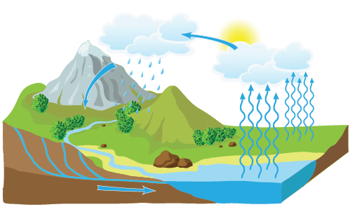
Bár a víz örök körforgást végez a természetben, kötelességünk takarékoskodni vele és vigyázni a tisztaságára.

